Slide 1
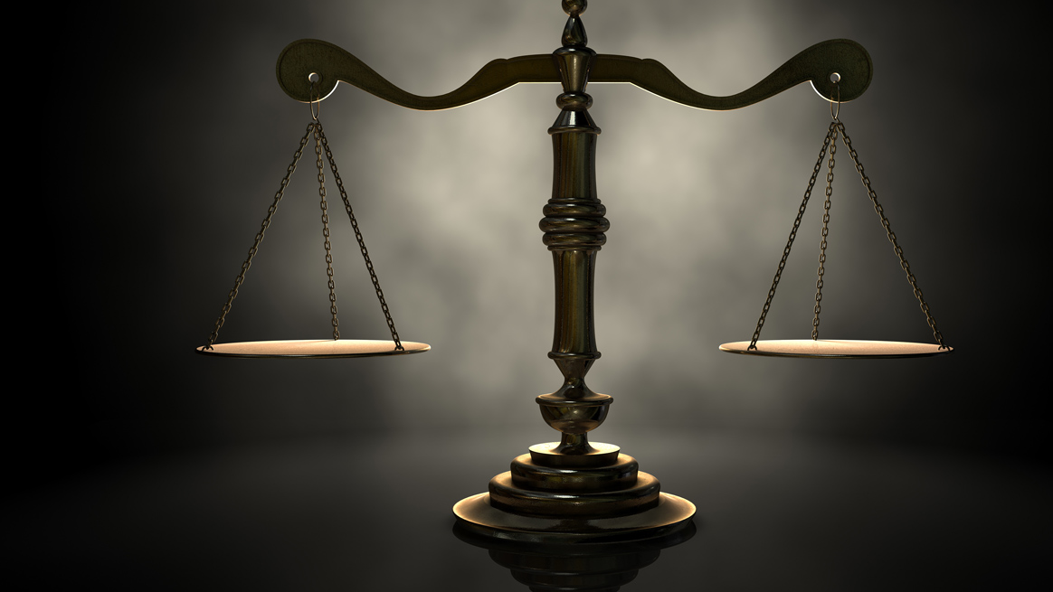
Principe de Le Chatelier partie 2
Chapitre 7
p. 307 à 317

Slide 2
Rappel
Chapitre 7
p. 307 à 317

Slide 3
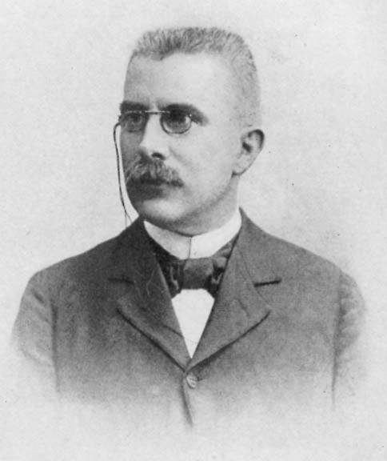
Principe de Le Chatelier
Chapitre 7
p. 307
Le principe de Le Chatelier indique que, si on modifie les conditions d’une système à l’équilibre, le système réagit de façon à s’opposer, en partie, aux changements qu’on lui impose, jusqu’à ce qu’il atteigne un nouvel équilibre.
Réactions du système:
Tous les changements seront résistés par le système.
Après une modification, le système tente de rétablir l’équilibre.
Si la perturbation apporte un changement, le système trouvera un nouvel équilibre.
Henri Louis
Le Chatelier
1850-1936

Slide 4
Principe de Le Chatelier
Chapitre 7
p. 308 à 317
Comment pouvons-nous perturber l’équilibre?
Variation de la concentration des réactifs
Variation de la concentration des produits
Variation de la température
Variation de la pression
Henri Louis
Le Chatelier
1850-1936

Slide 5
Principe de Le Chatelier
Chapitre 7
p. 308 à 317
Comment pouvons-nous perturber l’équilibre?
Ces quatre modifications auront une influence sur l’équilibre entre la vitesse directe et inverse.
$v_{dir} >v_{inv}$ Réactifs Produits
$v_{dir} <v_{inv}$ Réactifs Produits
Variation de la concentration des réactifs
Variation de la concentration des produits
Variation de la température
Variation de la pression
$$⇀$$
$$↽$$
$$↽$$
Henri Louis
Le Chatelier
1850-1936
$$⇀$$

Slide 6
Résolution d’un problème Principe de Le Chatelier
Chapitre 7
p. 298 à 317
Identifier la perturbation apportée au système
Identifier ce que le système va tenter de faire pour résister au changement
Identifier si la réaction directe ou inverse est favorisée pour que le changement proposé à l’étape 2 ait lieu
Analyser le changement de la concentration des réactifs et des produits
Perturbation?
Le système veut?
La réaction favorisée?
Variation?

Slide 7
Résolution d’un problème Principe de Le Chatelier
Chapitre 7
p. 308 à 312
Soit le système à l’équilibre suivant:
Si on diminue la concentration $H_{2(g)}$ dans le système, qu’est-ce qui va arriver à la couleur?
7.14: Les concentrations de H₂, de I₂ et de HI en fonction du temps (ajout de H₂)
$$H_{2(g)} + I_{2(g)} ⇌2 {HI}_{(g)}$$
Équilibre initial
Perturbation
Nouvel équilibre
incolore
violet
incolore
[HI]
Perturbation?
Le système veut?
La réaction favorisée?
Variation?
[H_{2(g)}]
[H_{2(g)}]
[I₂]
[H₂]
Réaction inverse
[H_{2(g)}]
[I_{2(g)}]
[HI_{(g)}]
t₀
t₁
t₂
Progression de la réaction

Slide 8
Résolution d’un problème Méthode de la bascule
Méthode de la bascule
NB: ce truc te permettra de prédire l’impact de la perturbation sur les concentrations (étape 4), mais il ne justifie pas les étapes 2 et 3.
$$H_{2(g)} + I_{2(g)} ⇌2 {HI}_{(g)}$$
incolore
violet
incolore
Équilibre initial
Perturbation
Nouvel équilibre
$$H_{2(g)} + I_{2(g)} ⇌2 {HI}_{(g)}$$
$$H_{2(g)} + I_{2(g)} ⇌2 {HI}_{(g)}$$
$$H_{2(g)} + I_{2(g)} ⇌2 {HI}_{(g)}$$
incolore
violet
incolore
incolore
violet
incolore
incolore
violet
incolore

Slide 9
Précision sur les exercices du manuel
Chapitre 7
p. 318 #1 à 3
7.14: Les concentrations de H₂, de I₂ et de HI en fonction du temps (ajout de H₂)
p. 318 #1 à 3
Le corrigé du manuel donne le changement net (incluant la perturbation).
Pour éviter la confusion, on veut le changement après la perturbation, c’est-à-dire ce que le système veut.
Équilibre initial
Perturbation
Nouvel équilibre
[HI]
[I₂]
[H₂]
t₀
t₁
t₂
Progression de la réaction

Slide 10
Précision sur les exercices du manuel
Chapitre 7
p. 318 #1 à 3
Exercice 1
La synthèse de l’ammoniac est une réaction qui atteint facilement l’équilibre. Cet équilibre est illustré pas l’équation suivante:
$$N_{2(g)} +3 H_{2\left(g\right)} ⇌2 {NH}_{3(g)}$$
a) Quel serait le changement imposée à la réaction si une partie de l’ammoniac était liquéfiée?
Si l’ammoniac se liquéfie, il n’est pas à l’état gazeux. Ceci résulte en perte d’ammoniac à l’état gazeux.
Exercice 2
L’acide chlorhydrique réagit en présence de dioxygène jusqu’à ce qu’il atteigne l’équilibre suivant:
$4 {HCl}_{(g)} + O_{2(g)} ⇌2 H_{2}O_{(g)} +2 {Cl}_{2(g)}$
a) Quel serait le changement imposée à la réaction si on ajoutait une base au système?
Si la base est introduite, elle réagit avec l’acide. Elle diminue la quantité de HCl.

Slide 11
L’effet de différents facteurs sur l’équilibre
Chapitre 7
p. 308 à 317

Slide 12
Principe de Le Chatelier
Chapitre 7
p. 308 à 317
Comment pouvons-nous perturber l’équilibre?
Variation de la concentration des réactifs
Variation de la concentration des produits
Variation de la température
Variation de la pression
Henri Louis
Le Chatelier
1850-1936

Slide 13
Rappel: enthalpie de réaction
Chapitre 7
p. 169
Comment pouvons-nous perturber l’équilibre?
ΔH > 0
intérieur
Réaction endothermique
Variation de la concentration des réactifs
Variation de la concentration des produits
Variation de la température
Variation de la pression
H₂O_{(s)} + 6 kJ → H₂O_{(l)}
ΔH < 0 extérieur
Réaction exothermique
Pour la suite, je vous recommande d’écrire vos réactions de manière à ce que les énergies soient dans la réaction.
CH_{4(g)} + 2O_{2(g)} → CO_{2(g)} + 2H₂O_{(l)} + 890 kJ

Slide 14
Principe de Le Chatelier Variation de la température
Chapitre 7
p. 312-315
Comment pouvons-nous perturber l’équilibre?
Variation de la concentration des réactifs
Variation de la concentration des produits
Variation de la température
Variation de la pression
$$H_{2(g)} + I_{2(g)}+53,0kJ ⇌2 {HI}_{(g)}$$
Effet de l’augmentation de la température:
Le système veut diminuer la température
On favorise la réaction endothermique
Effet de la diminution de la température:
Le système veut augmentation la température
On favorise la réaction exothermique

Slide 15
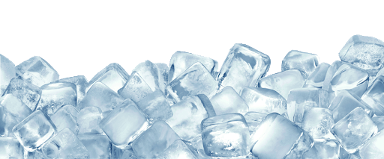
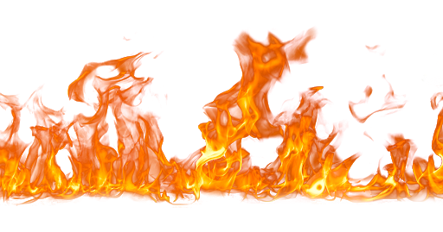
Principe de Le Chatelier Variation de la température
Chapitre 7
p. 312 à 314
Comment pouvons-nous perturber l’équilibre?
Soit le système à l’équilibre suivant:
Si on diminue la concentration $H_{2(g)}$ dans le système, qu’est-ce qui va arriver à la couleur?
Variation de la concentration des réactifs
Variation de la concentration des produits
Variation de la température
Variation de la pression
$$H_{2(g)} + I_{2(g)}+53,0kJ ⇌2 {HI}_{(g)}$$
incolore
violet
incolore
Perturbation?
Le système veut?
La réaction favorisée?
Variation?
T
T
Effet de l’augmentation de la température:
Le système veut diminuer la température
On favorise la réaction endothermique
Effet de la diminution de la température:
Le système veut augmentation la température
On favorise la réaction exothermique
T
T
Réaction exo
Réaction endo
Réaction inverse
Réaction directe
[H_{2(g)}]
[I_{2(g)}]
[HI_{(g)}]
[H_{2(g)}]
[I_{2(g)}]
[HI_{(g)}]

Slide 16
Principe de Le Chatelier Variation de la pression
Chapitre 7
p. 314-315
Comment pouvons-nous perturber l’équilibre?
$$N_{2}O_{4(g)}⇌2 {NO}_{2(g)}$$
Variation de la concentration des réactifs
Variation de la concentration des produits
Variation de la température
Variation de la pression
Effet de l’augmentation de la pression:
Lorsqu’on augmente la pression, l’équilibre de la réaction vers le côté de l’équation contenant le moins de particules de gaz.
Effet de la diminution de la pression:
Lorsqu’on diminue la pression, l’équilibre de la réaction vers le côté de l’équation contenant le plus de particules de gaz.

Slide 17
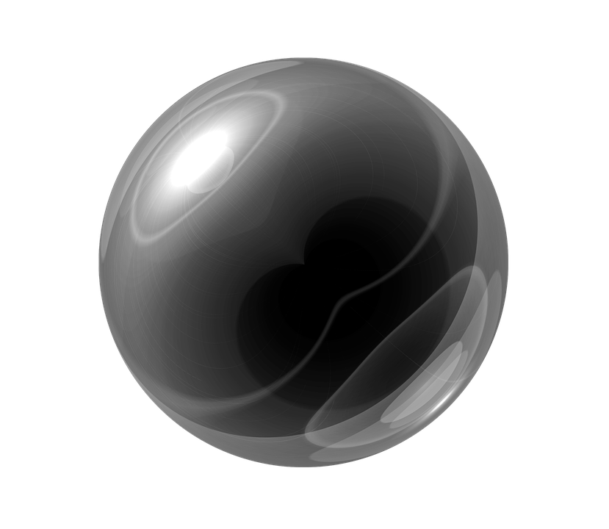
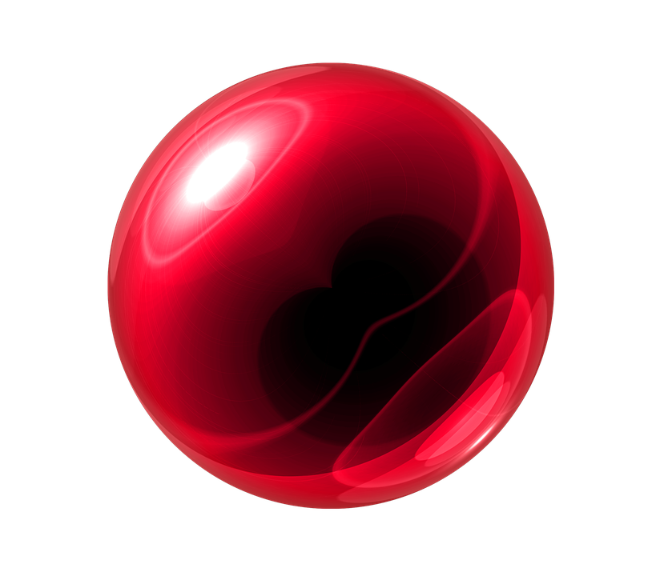
Principe de Le Chatelier Variation de la pression
Chapitre 7
p. 314-315
Comment pouvons-nous perturber l’équilibre?
$$N_{2}O_{4(g)}⇌2 {NO}_{2(g)}$$
Variation de la concentration des réactifs
Variation de la concentration des produits
Variation de la température
Variation de la pression
Effet de l’augmentation de la pression:
Lorsqu’on augmente la pression, l’équilibre de la réaction vers le côté de l’équation contenant le moins de particules de gaz.
Effet de la diminution de la pression:
Lorsqu’on diminue la pression, l’équilibre de la réaction vers le côté de l’équation contenant le plus de particules de gaz.

Slide 18
Principe de Le Chatelier Variation de la pression
Chapitre 7
p. 314-315
Comment pouvons-nous perturber l’équilibre?
$$N_{2}O_{4(g)}⇌2 {NO}_{2(g)}$$
Variation de la concentration des réactifs
Variation de la concentration des produits
Variation de la température
Variation de la pression
Perturbation?
Le système veut?
La réaction favorisée?
Variation?
P
P
P
P
Effet de l’augmentation de la pression:
Lorsqu’on augmente la pression, l’équilibre de la réaction vers le côté de l’équation contenant le moins de particules de gaz.
Effet de la diminution de la pression:
Lorsqu’on diminue la pression, l’équilibre de la réaction vers le côté de l’équation contenant le plus de particules de gaz.
Réaction directe
Réaction inverse
[$N_{2}O_{4(g)}$]
[${NO}_{2(g)}$]
[$N_{2}O_{4(g)}$]
[${NO}_{2(g)}$]

Slide 19
Principe de Le Chatelier Variation de la pression
Chapitre 7
p. 314-315
Comment pouvons-nous perturber l’équilibre?
$$3 H_{2(g)} + N_{2(g)}⇌2 {NH}_{3(g)}$$
Variation de la concentration des réactifs
Variation de la concentration des produits
Variation de la température
Variation de la pression
Perturbation?
Le système veut?
La réaction favorisée?
Variation?
P
P
P
P
Effet de l’augmentation de la pression:
Lorsqu’on augmente la pression, l’équilibre de la réaction vers le côté de l’équation contenant le moins de particules de gaz.
Effet de la diminution de la pression:
Lorsqu’on diminue la pression, l’équilibre de la réaction vers le côté de l’équation contenant le plus de particules de gaz.
Réaction inverse
Réaction directe
[H_{2(g)} ]
[N_{2(g)} ]
[NH_{3(g)}]
[H_{2(g)} ]
[N_{2(g)} ]
[NH_{3(g)}]

Slide 20
Principe de Le Chatelier Variation de la pression
Chapitre 7
p. 314-315
Comment pouvons-nous perturber l’équilibre?
$$H_{2(g)} + I_{2(g)}⇌2 {HI}_{(g)}$$
Variation de la concentration des réactifs
Variation de la concentration des produits
Variation de la température
Variation de la pression
Perturbation?
Le système veut?
La réaction favorisée?
Variation?
P
P
P
P
Effet de l’augmentation de la pression:
Lorsqu’on augmente la pression, l’équilibre de la réaction vers le côté de l’équation contenant le moins de particules de gaz.
Effet de la diminution de la pression:
Lorsqu’on diminue la pression, l’équilibre de la réaction vers le côté de l’équation contenant le plus de particules de gaz.
Aucun effet
Aucun effet

Slide 21
Devoir
Chapitre 7

Slide 22
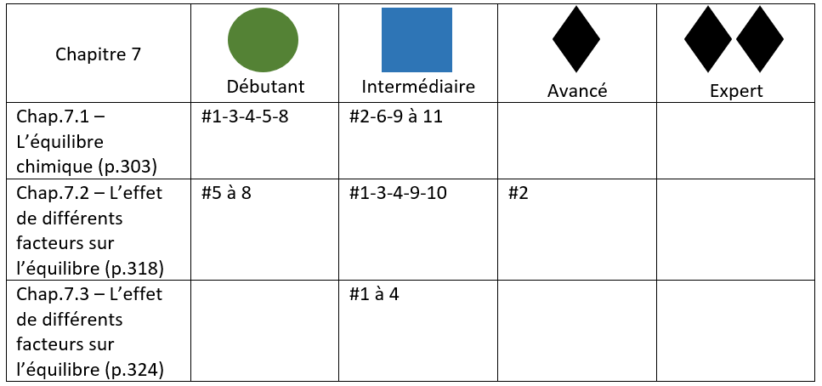
Devoir
Chapitre 7
Retard: p. 303 – CH7 #1, 5, 6, 8 à 10
Dernier cours: p.318 #1 à 3
Aujourd’hui: p. 318 # 4 à 10

